Slide 1
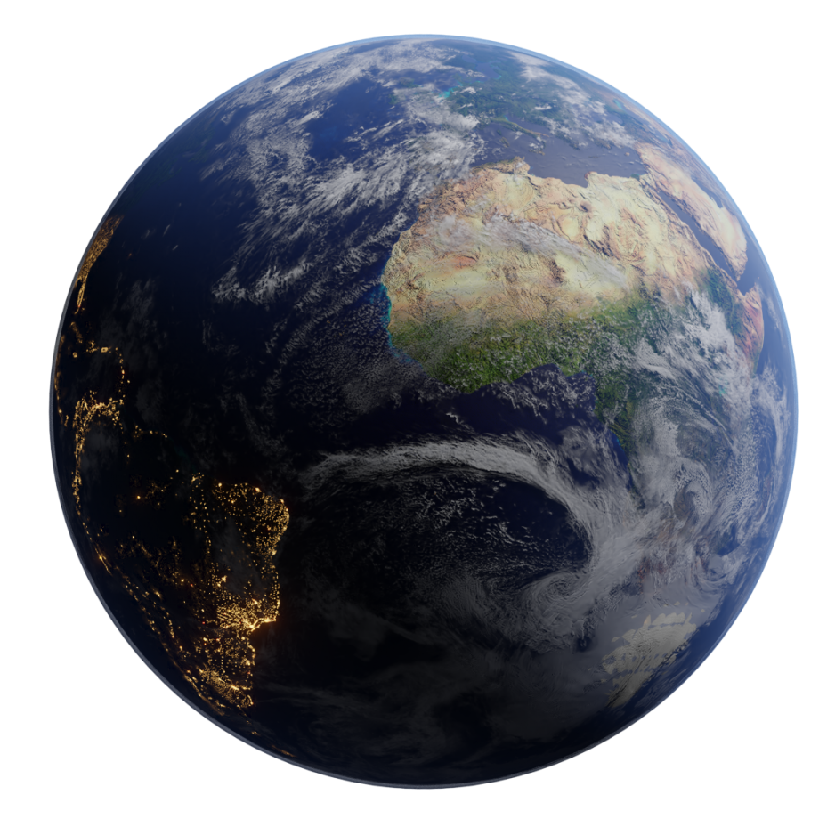

Slide 2


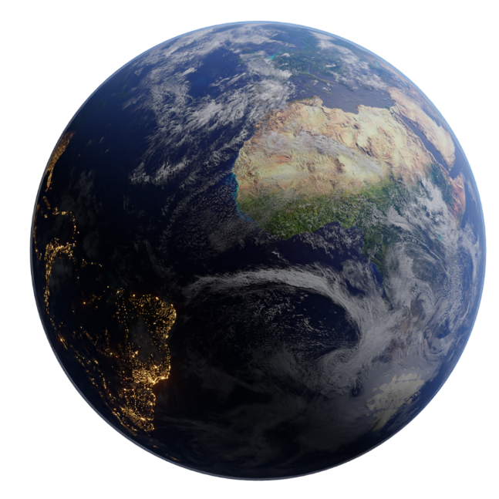
ESTRAZIONE, ELABORAZIONE E ANALISI DEI DATI RELATIVI ALLE PRECIPITAZIONI NEVOSE NELLA REGIONE BASILICATA
Capece Manuele 67468
Caporale Chiara 67463
Manfreda Gianfranco 68856
Stolfi Michael Pio 68787
Prof. Serio Carmine

Slide 3
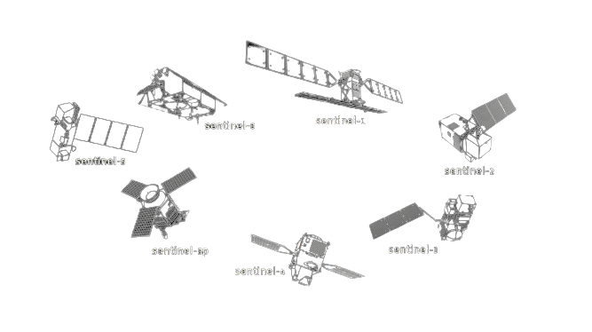
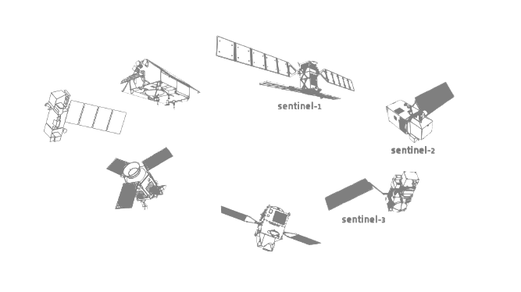
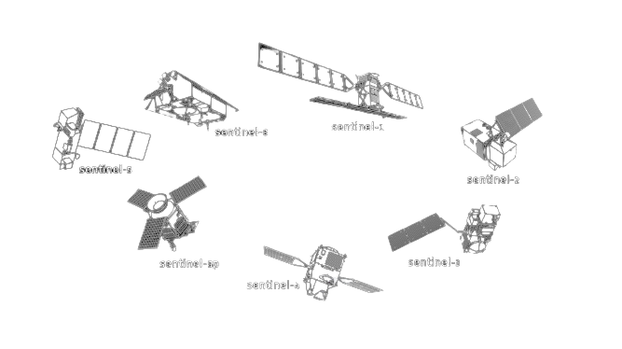
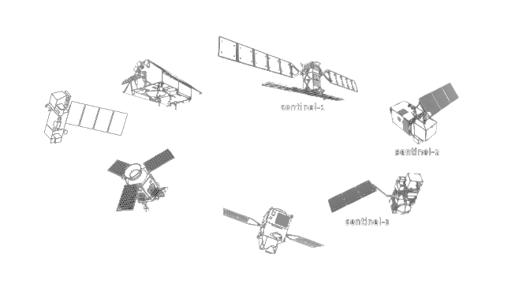

PROGRAMMA COPERNICUS
DATI E INFORMAZIONI
3) SERVIZI COPERNICUS
CLIMATE PROJECTIONS & BACKEND
FRONTEND & CONCLUSIONI
SOMMARIO

Slide 4


Programma Copernicus
Copernicus è il programma di osservazione e monitoraggio della Terra dell’Unione europea, dedicato a scrutare il nostro pianeta e il suo ambiente a beneficio di tutti i cittadini europei.

Slide 5






Commissione Europea.
Agenzia Spaziale Europea.
Organizzazione europea per l'esercizio dei satelliti meteorologici.
EEA
FRONTEX
EMSA
SATCEN
ECMWF
Notes:
Centro europeo per le previsioni metereologiche a medio termine

Slide 6

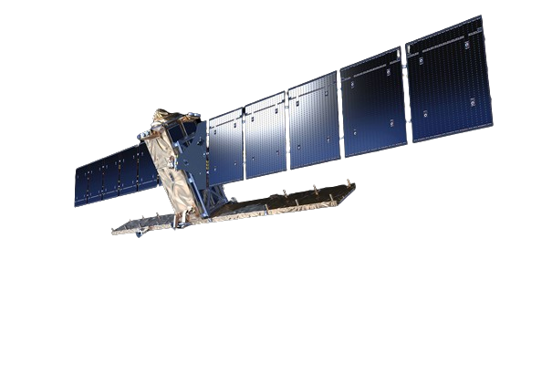
DATI E INFORMAZIONE
DATI IN SITU
DATI DA SATELLITI
Tutti i dati provenienti da fonti diverse dai satelliti di osservazione della Terra:
misurazioni a terra;
misurazioni in volo;
misurazioni su nave.
Il programma Copernicus si basa su una suite di satelliti chiamati: Sentinels
Le missioni Sentinel includono
immagini radar e spettrali per il monitoraggio del territorio, degli oceani e dell'atmosfera.

Slide 7
DATI E INFORMAZIONE
DATI IN SITU
DATI DA SATELLITI
Tutti i dati provenienti da fonti diverse dai satelliti di osservazione della Terra:
misurazioni a terra
misurazioni in volo
misurazioni su nave.
Il programma Copernicus si basa su una suite di satelliti chiamati: Sentinels.
Le missioni Sentinel includono immagini radar e spettrali per il monitoraggio del territorio, degli oceani e dell'atmosfera.

Slide 8
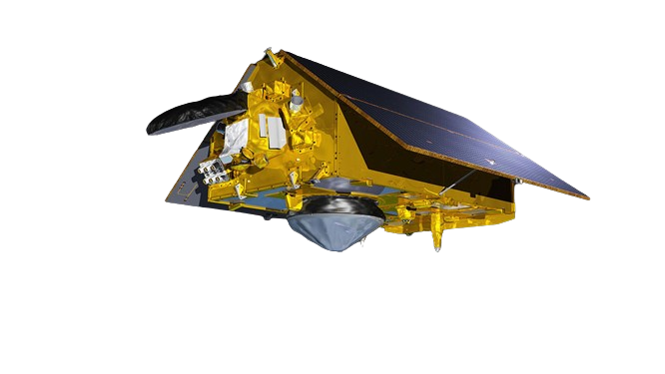
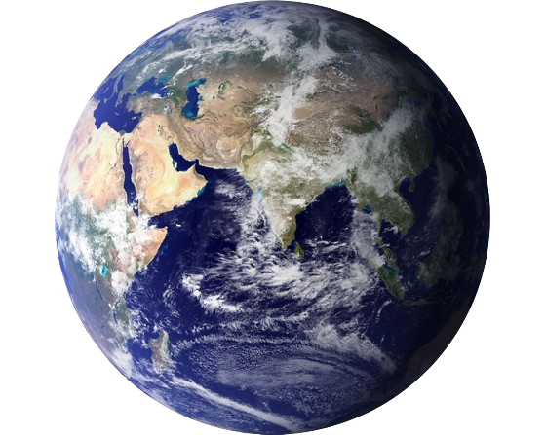
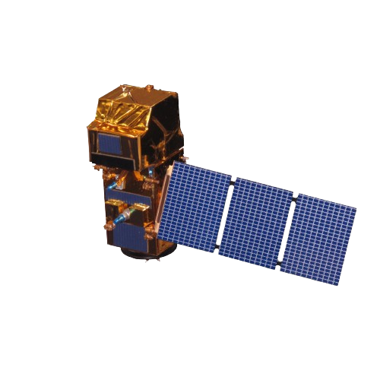
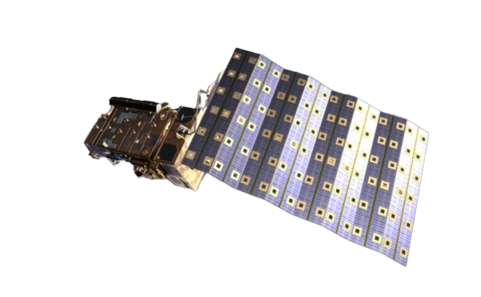
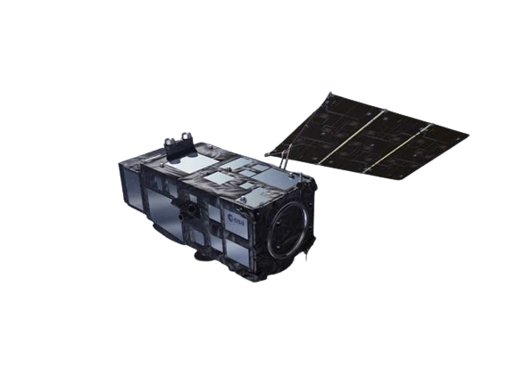
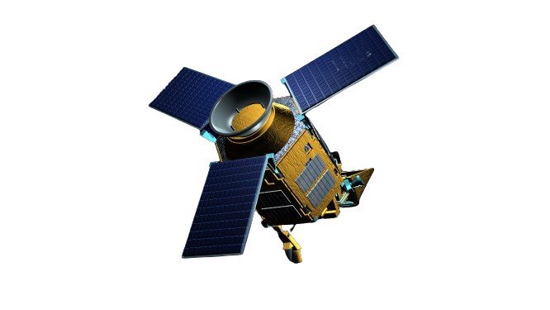
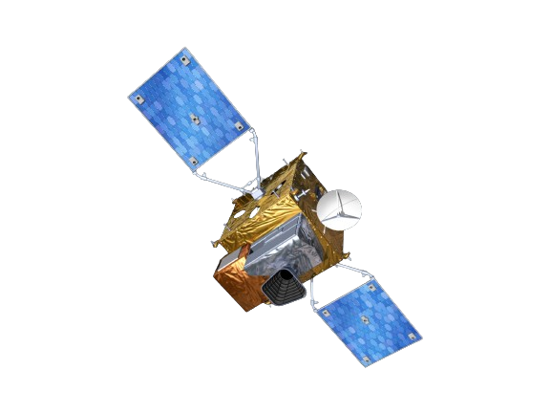

Slide 9
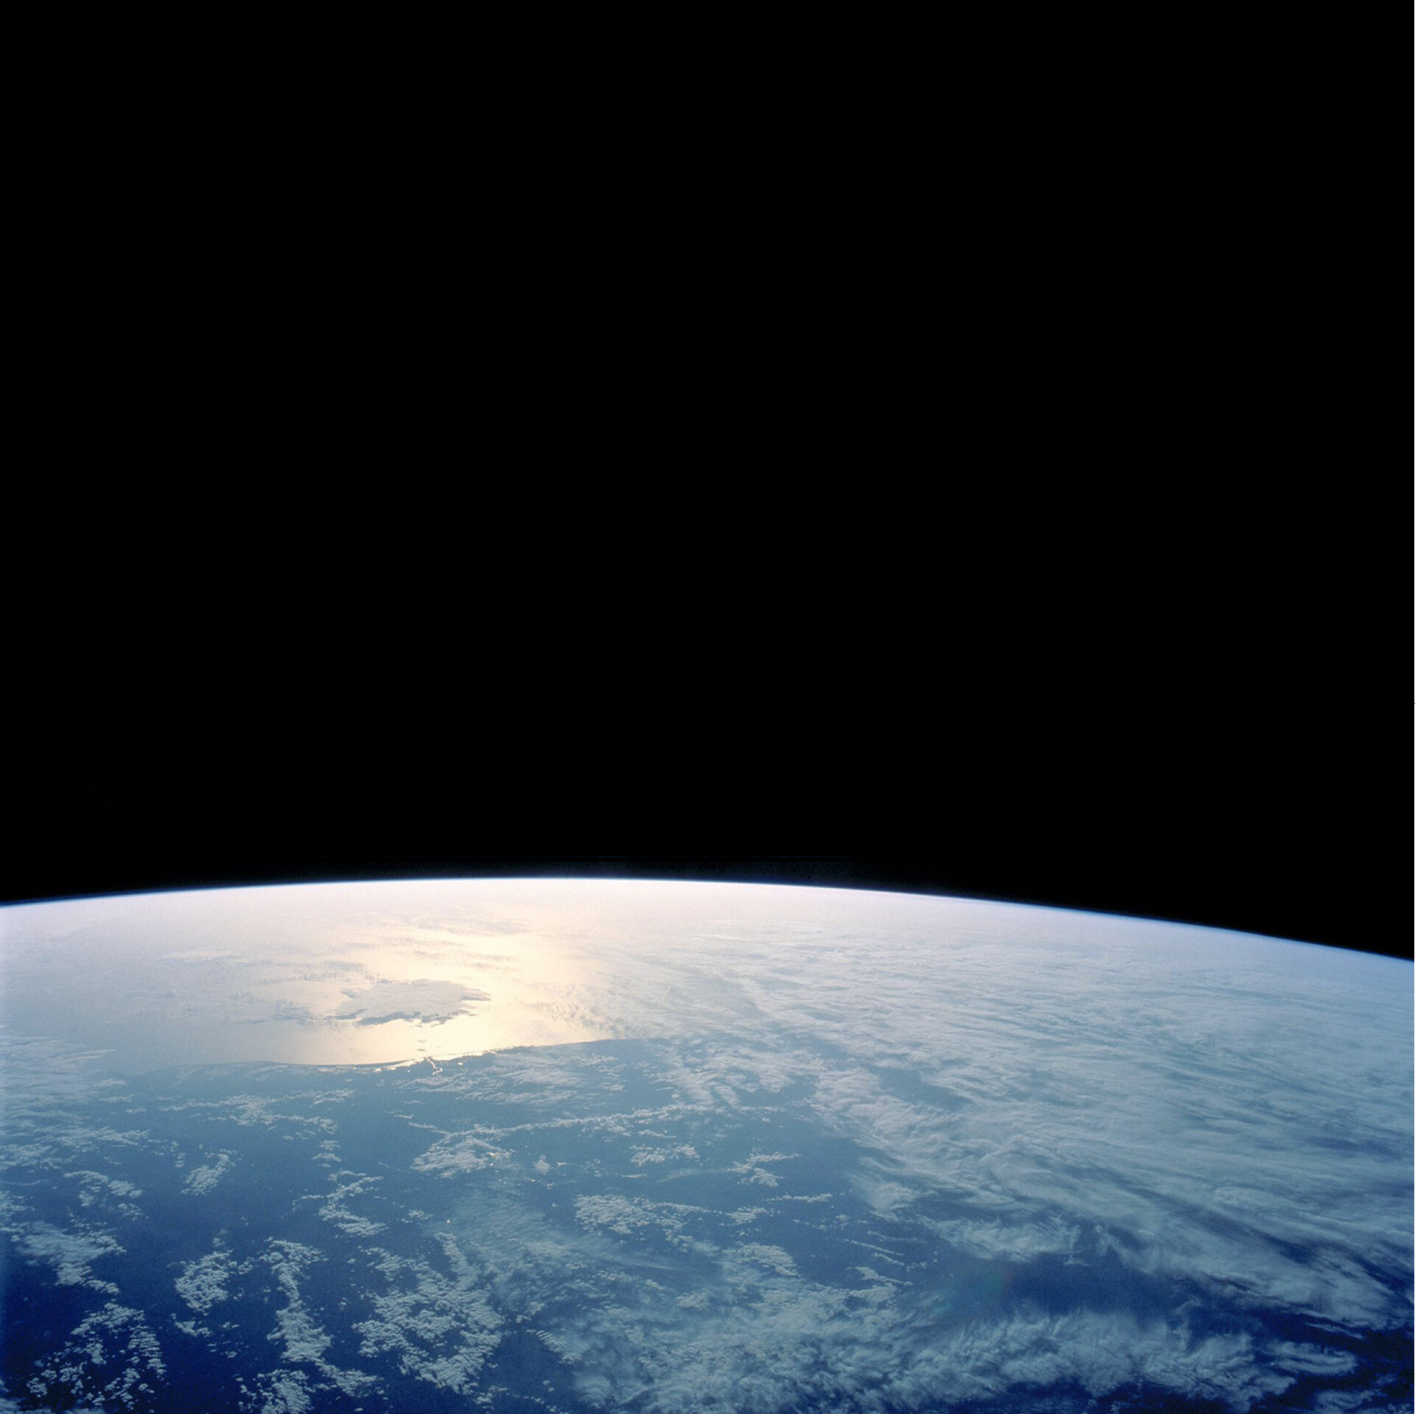

SENTINEL-1
E’ una missione composta da due satelliti per fornire servizi di:
monitoraggio di aree terrestri e marine con immagini radar.
Sentinel-1A è stato lanciato il 3 aprile 2014 ed è tuttora attivo;
Sentinel-1B è stato lanciato il 25 aprile 2016 ed è tuttora attivo.
Notes:
Radar a copertura sintetica in banda C
Lunghezze d’onda non ostacolate dalla copertura nuvolosa o mancanza di illuminazione.
Monitoraggio ghiaccio
Monitoraggio delle fuoriuscite di petrolio
Supporto alla gestione delle emergenze quali alluvioni e terremoti

Slide 11
SENTINEL-2
E’ una missione composta da due satelliti per fornire immagini ottiche in alta risoluzione per:
servizi terrestri;
informazioni in casi di emergenza.
Sentinel-2A è stato lanciato il 23 giugno 2015 ed è tuttora attivo;
Sentinel-2B è stato lanciato il 7 marzo 2017 ed è tuttora attivo.
Notes:
Immagini relative a vegetazione, copertura idrica e del suolo
Monitoraggio della qualità della qualità delle acque costiere
Fornisce anche informazioni per i servizi di emergenza

Slide 13
SENTINEL-3
E’ una missione composta da quattro satelliti per fornire servizi per il monitoraggio globale di aree terrestri e oceaniche.
Sentinel-3A è stato lanciato il 16 febbraio 2016 ed è tuttora attivo;
Sentinel-3B è stato lanciato il 25 aprile 2018 ed è tuttora attivo;
Sentinel-3C sarà lanciato nel 2026;
Sentinel-3D sarà lanciato nel 2028..
Notes:
Altimetro radar più una serie di spettrometri che operano nel visibile

Slide 15
SENTINEL-4
Strumento imbarcato in un satellite di tipo MTG-S.
Fornirà dati sulla composizione atmosferica;
Monitorerà i principali gas e aerosol al fine di valutare la qualità dell’aria in Europa.
Il lancio dovrebbe avvenire il 30 settembre 2024.
Notes:
Strumento UVN
Ozono, biossido di azoto(NO2), monossido di carbonio , biossido di zolfo(SO2)

Slide 17
SENTINEL-5P
L’obiettivo è di effettuare misurazioni atmosferiche per valutare la qualità dell’aria, per il monitoraggio e le previsioni del clima;
La missione consiste in un satellite che trasporta lo strumento TROPOspheric Monitoring Instrument (TROPOMI).
Sentinel-5 Precursor, lanciato il 13 ottobre 2017 in Russia.
Notes:
NO2,Mentano, formaldeide, aerosol, monossido di carbonio

Slide 18
Notes:
Strumento UVNS

Slide 19
SENTINEL-5
Strumento che sarà imbarcato su un satellite della serie MetOp-SG ed affiancherà Sentinel-4 nella fornitura di dati sulla composizione atmosferica.
Il lancio dovrebbe avvenire 31 marzo 2025

Slide 21
SENTINEL-6
E’ una missione composta da due satelliti che contribuiranno alle missioni per i rilievi altimetrici di precisione della superficie del mare.
Sentinel-6A Michael Freilich è stato lanciato nel Novembre 2020;
Sentinel-6B sarà lanciato nel 2025.

Slide 22







CAMBIAMENTO CLIMATICO
MONITORAGGIO DELL’AMBIENTE MARINO
MONITORAGGIO DEL TERRITORIO
MONITORAGGIO ATMOSFERICO
GESTIONE DELLA SICUREZZA
GESTIONE DELLE EMERGENZE
Notes:
Fedele alla propria missione di apportare benefici strategici, economici, sociali e ambientali la commissione europea ha progettato dei servizi per garantire con maggior facilità l’accesso a tali dati e info

Slide 23
CAMBIAMENTO CLIMATICO
Il servizio relativo ai cambiamenti climatici di Copernicus (C3S) fornisce:
informazioni sul clima passato, presente e futuro in Europa e nel resto del mondo;
archivio di dati climatici (CDS).
Notes:
Ha come obiettivo sostenere le politiche di adattamento e di mitigazione dell’UE fornendo informazioni coerenti ed autorevoli sul clima

Slide 24
MONITORAGGIO DELL’AMBIENTE MARINO
Il servizio di monitoraggio dell'ambiente marino di Copernicus (CMEMS) fornisce informazioni sullo
stato fisico e biogeochimico e sulla variabilità e sulle dinamiche degli ecosistemi oceanici e marini.
Notes:
Temperatura, livello del mare, correnti, venti e ghiacciai

Slide 25
MONITORAGGIO DEL TERRITORIO
Il servizio di monitoraggio del territorio di Copernicus (CLMS) fornisce informazioni geospaziali riguardanti:
copertura del suolo e relativi cambiamenti;
utilizzo del suolo;
stato della vegetazione;
ciclo dell'acqua.
Notes:
Pianificazione territoriale e urbana
Gestione delle foreste e risorse agricole
agricoltura

Slide 26
MONITORAGGIO
ATMOSFERICO
Il servizio di monitoraggio atmosferico di Copernicus (CAMS) fornisce continuamente dati e informazioni sulla composizione atmosferica.
Notes:
Ozono
Aerosol
Gas serra (anidride carbonica e metano)
Gas reattivi (monossido di carbonio)

Slide 27
GESTIONE DELLA SICUREZZA
Il servizio per la gestione della sicurezza di Copernicus mira a:
sostenere le politiche dell'Unione europea.
opera in tre ambiti fondamentali:
- sorveglianza delle frontiere;
- sorveglianza marittima;
- sostegno all'azione esterna dell’UE.

Slide 28
GESTIONE DELLE EMERGENZE
Il servizio di gestione delle emergenze di Copernicus (EMS) fornisce informazioni geospaziali ottenute da telerilevamento satellitare e integrate da fonti disponibili in situ.
EMS fornisce:
mappe basate su immagini satellitari;
allerta rapida.

Slide 29
CLIMATE PROJECTIONS & BACKEND
Global Climate Projections
Simulazioni del sistema climatico attraverso modelli di previsione;
Mostrano gli effetti delle emissioni di gas serra sul riscaldamento globale.
Backend dell’App MATLAB
Sviluppo applicazione in grado di visualizzare i dati delle previsioni climatiche CMIP6;
Sviluppo funzioni di backend;
Sviluppo richieste API live dal Climate Data Store di Copernicus.
Notes:
-Infine l’app mostra il grafico delle precipitazioni della basilicata in funzione di…
-che emulano i processi fisici terrestri
-e sui cambiamenti del sistema climatico

Slide 30

Coupled Model Intercomparison Project (CMIP)
Istituito nel 1995 dal World Climate Research Program (WCRP);
Database condiviso a livello internazionale di simulazioni di modelli climatici;
L'analisi dei dati CMIP consente di:
Migliorare la comprensione del clima.
Migliorare la comprensione delle implicazioni sociali e ambientali dei cambiamenti climatici in termini di impatti, adattamento e vulnerabilità.
Valutare quanto siano realistici i diversi modelli nel simulare il passato recente.
Esaminare la prevedibilità del clima.
1
2
3
4
Notes:
2)Migliorare la comprensione dell’impatto sui cambiamenti climatici a causa delle implicazioni sociali e ambientali

Slide 31

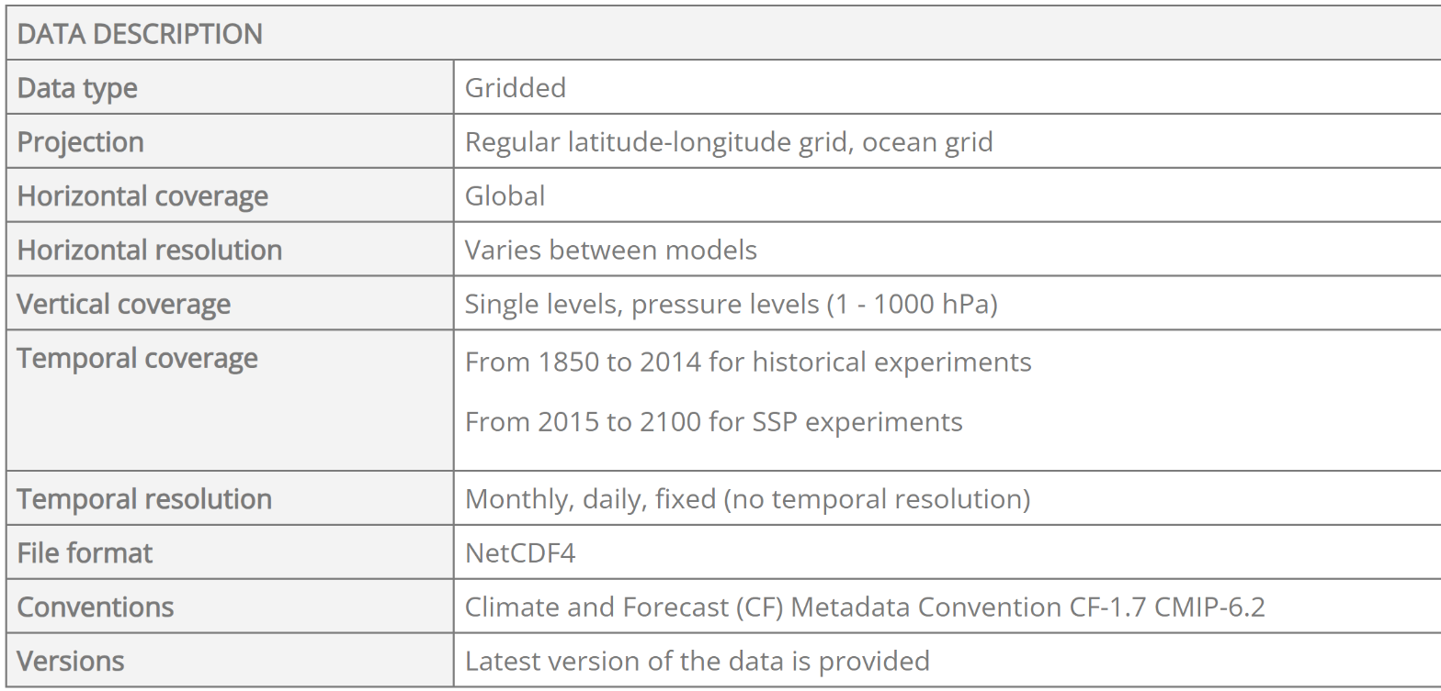
Il CMIP6
Sesta fase del Coupled Model Intercomparison Project.
Fornisce i dati delle proiezioni climatiche globali, giornaliere e mensili.
Comprende 134 modelli provenienti da 53 centri di modellazione.
Un sottoinsieme di dati del CMIP6 è reso disponibile attraverso il Climate Data Store (CDS) per gli utenti del Copernicus Climate Change Service (C3S).
Notes:
2) di un gran numero di esperimenti, modelli e periodi di tempo.

Slide 32

Global climate projections - CDS
Sottoinsieme di dati del CMIP6 sottoposti a controllo di qualità;
Download dei dati Climate Data Store Toolbox;
51 variabili per valutare i cambiamenti futuri del globo nell’ambito degli SSP.
Variabili di riferimento
Snow depth [m];
Snowfall flux [kg m⁻² s⁻¹];
Surface snow amount [kg m⁻²].
Notes:
ne garantisce un elevato standard di affidabilità dei dati.
3) Per il cds sono state individuate… nell’ambito di una serie di percorsi socio economici
Spessore della neve in metri
Massa di acqua che precipita per unità di superficie sottoforma di neve
Quantità di neve al suolo per unità di superficie

Slide 33
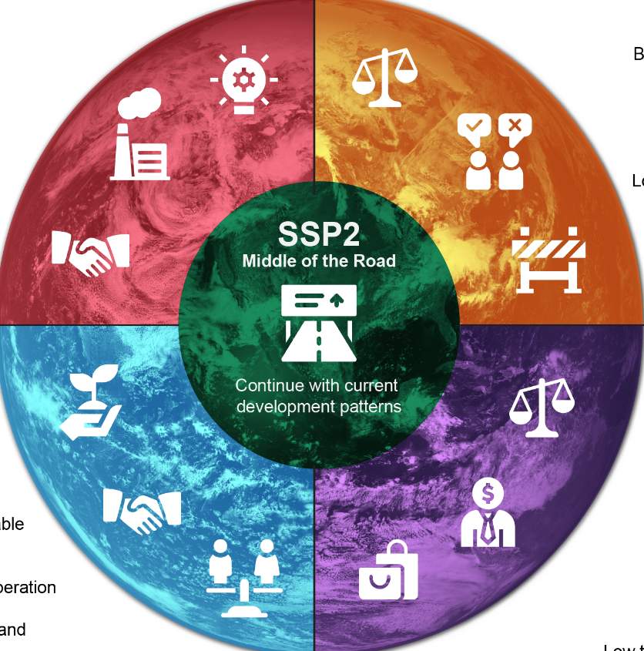
Shared socioeconomic pathways (SSPS)
Scenari che descrivono gli sviluppi globali;
Utilizzati insieme alle simulazioni climatiche RCP per realizzare modelli di previsione;
SSP sono sviluppati per fornire contesti socio-economici coerenti con diverse prospettive sul futuro;
Ci sono cinque scenari SSP principali nel CMIP6.
Socio-economic challenges for mitigation
Socio-economic challenges for adaptation
Notes:
che portano a diverse sfide per la mitigazione e l'adattamento ai cambiamenti climatici
3) consentendo di valutare gli impatti dei cambiamenti climatici in diversi contesti di sviluppo economico e sociale.
4) designati da SSP1 a SSP5, ognuno dei quali rappresenta un diverso percorso di sviluppo socio-economico futuro

Slide 34
SSP2 (Middle of the Road)
Percorso di sviluppo medio. Le tendenze continuano i loro schemi storici senza deviazioni sostanziali;
Sfide intermedie di mitigazione e adattamento ai cambiamenti climatici.
SSP5 (Fossil-Fueled Development)
SSP3 (Regional Rivalry)
Tendenze ottimistiche ma presuppone un'economia basata sui combustibili fossili.
Tendenze di sviluppo pessimistiche, una popolazione in rapida crescita e un aumento delle disuguaglianze;
Le sfide di mitigazione e adattamento ai cambiamenti climatici sono elevate.
SSP1 (Sustainability)
Tendenze ottimistiche per lo sviluppo umano e pratiche sostenibili;
Basse sfide di mitigazione e adattamento ai cambiamenti climatici.
SSP4 (Inequality)
Tendenze di sviluppo pessimistiche. Dominano le grandi disuguaglianze tra i paesi;
Dominano le sfide dell'adattamento ai cambiamenti climatici.
Notes:
Questi scenari sono stati sviluppati per essere utilizzati dai modelli climatici globali al fine di generare proiezioni climatiche coerenti con le diverse condizioni socio-economiche previste.
Con gli SSP si riesce a simulare un’ampia gamma di possibili scenari futuri e a comprendere gli impatti dei cambiamenti climatici in contesti diversi.

Slide 35
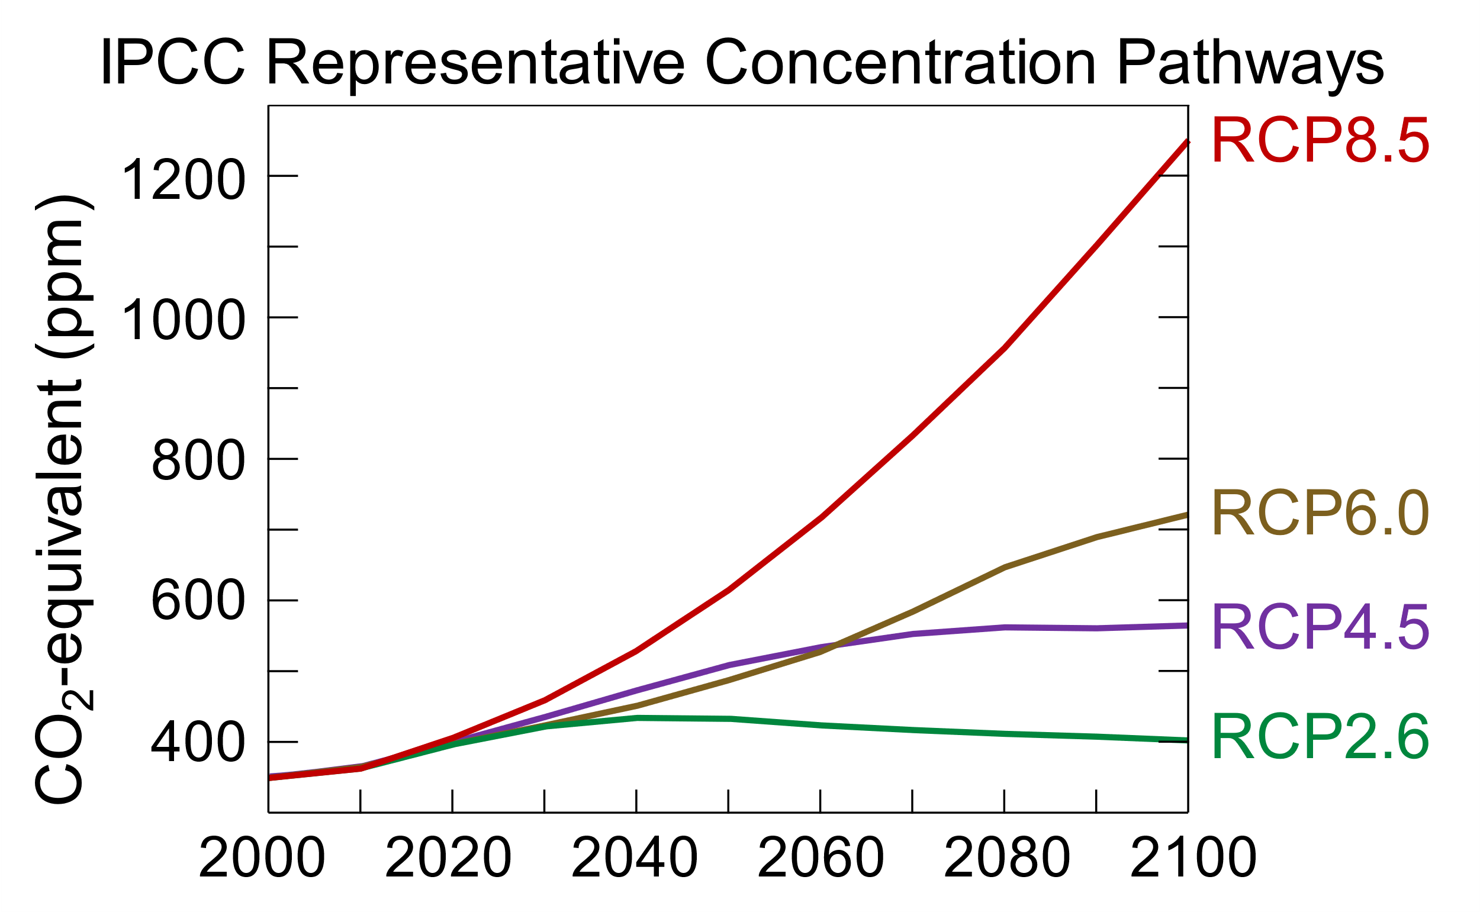
Representative Concentrations Pathways
Sono scenari di emissione;
Indicatore dell’andamento dei gas ad effetto serra in termini di forzante radiativo nel 2100;
Modellano l’entita delle future emissioni antropiche attraverso diversi scenari.
RCP 2.6
Conseguente protezione del clima;
Forzante radiativo nel 2100 di 2,6 W/m²
RCP4.5
Limitata protezione del clima;
Forzante radiativo nel 2100 di 4,5 W/m²
RCP8.5
Nessuna protezione del clima;
Forzante radiativo nel 2100 di 8,5 W/m²
Notes:
Ovvero delle rappresentazioni plausibili del futuro sviluppo delle concentrazioni dei gas a effetto serra.
che corrisponde a sua volta a un determinato andamento delle emissioni umane.
Il forzante radiativo misura l'influenza dei gas a effetto serra nell'atmosfera, nell'alterazione del bilancio tra energia entrante ed energia uscente nel sistema Terra-atmosfera.
3) che dipendono dalle decisioni prese sul piano politico a livello internazionale, dall’evoluzione della popolazione e dal progresso tecnologico.
Rcp 2.6 = vengono presi provvedimenti in favore della protezione del clima
Rcp 4.5 = le concentrazioni di gas a effetto serra aumentano nei prossimi 50 anni
Rcp 8.5 = Non viene preso alcun provvedimento in favore della protezione del clima e le emissioni di gas a effetto serra aumentano in modo continuo.

Slide 36
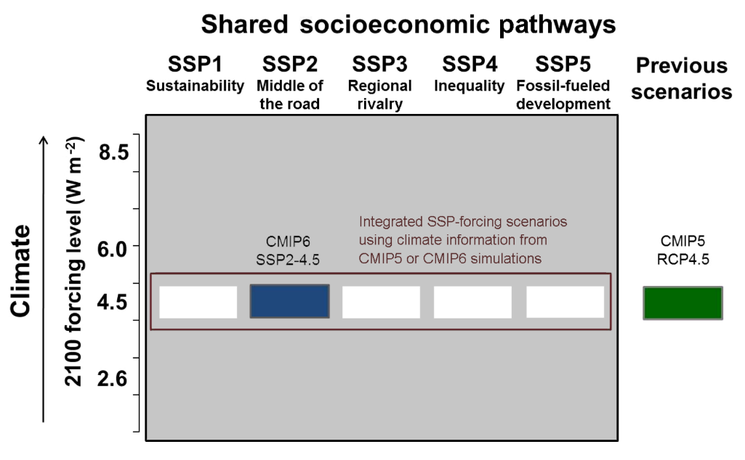
Esperimenti del CDS
Gli esperimenti del CMIP6 combinano gli scenari del SSP e del RCP;
Si dividono in Historical e SSP.
Historical
Simulazione del passato recente dal 1850 al 2014;
Utilizzata per valutare le prestazioni del modello rispetto al clima attuale.
SSP
Scenario di esperimenti che si estende al prossimo futuro, dal 2015 al 2100.
Notes:
I due percorsi sono rappresentati dalle tre cifre che compongono il nome dell'esperimento.
Gli esperimenti SSP del CMIP6 sono costituiti quindi da una combinazione di percorsi socioeconomici condivisi (SSP) e da percorsi di concentrazione rappresentativi (RCP).

Slide 37
Esperimenti del CDS
In totale abbiamo 8 diversi scenari dal SSP1-1.9 che rappresenta lo scenario più ottimistico possibile sull’evoluzione climatica fino ad arrivare al SSP3-7.0 che è lo scenario più pessimistico.
SSP1-1.9
Scenario SSP1
SSP1-2.6
Scenario SSP1
SSP3-7.0
Scenario SSP3
RCP1.9: forzamento radiativo di 1,9 W/m⁻²
RCP2.6: forzamento radiativo di 2,6 W/m⁻²
RCP7.0: forzamento radiativo di 7,0 W/m⁻²
SSP2-4.5
Scenario SSP2
RCP4.5: forcing radiativo di 4,5 W/m⁻²
SSP4-3.4
Scenario SSP4
RCP3.4: forzamento radiativo di 3,4 W/m⁻²
SSP4-6.0
Scenario SSP4
RCP6.0 con un forcing radiativo di 6,0 W/m⁻²
SSP5-3.4OS
Scenario SSP5
RCP3.4-over: forzamento radiativo di 3,4 W/m⁻²
SSP5-8.5
Scenario SSP5
RCP8.5: forzamento radiativo di 8,5 W/m⁻²
Notes:
1)Di seguito possiamo vedere la lista di SSP implementati nella nostra applicazione

Slide 38
Modelli
Il sottoinsieme CDS-CMIP6 contiene svariati modelli di previsione addestrati sui dati sottoposti alla procedura di controllo di qualità del CMIP6, noi ci siamo limitati a considerare i modelli facenti parte della sfera europea.
La lista dei modelli considerati è la seguente:
Europei
EC-Earth3-AerChem
EC-Earth3-Veg
EC-Earth3
EC-Earth3-CC
EC-Earth3-Veg-LR
Francesi
CNRM-CM6-1-HR
CNRM-CM6-1
CNRM-ESM2-1
Italiani
CMCC-CM2-SR5
Tedeschi
AWI-CM-1-1-MR
Norvegesi
NorESM2-MM
Inglesi
HadGEM3-GC31-LL
HadGEM3-GC31-MM
Ulteriori dettagli su esperimenti e modelli:
https://confluence.ecmwf.int/display/CKB/CMIP6%3A+Global+climate+projections

Slide 39
Codice
Struttura del backend: funzioni Matlab che implementano i caso d’uso dell’app e gestiscono le operazioni di calcolo.
[experiment, variable, years, models] = selezionaParametri(esperimento, variabile, startYear, endYear);
[model] = selezionaModello(models,modello);
[pathDataset, F] = costruisciRichiesta(experiment,variable,model,years_string);
[time, lat, lon, snw] = leggiDati(pathDataset);
plotDati(snow_basilicata, variable, time, years_string)

Slide 40
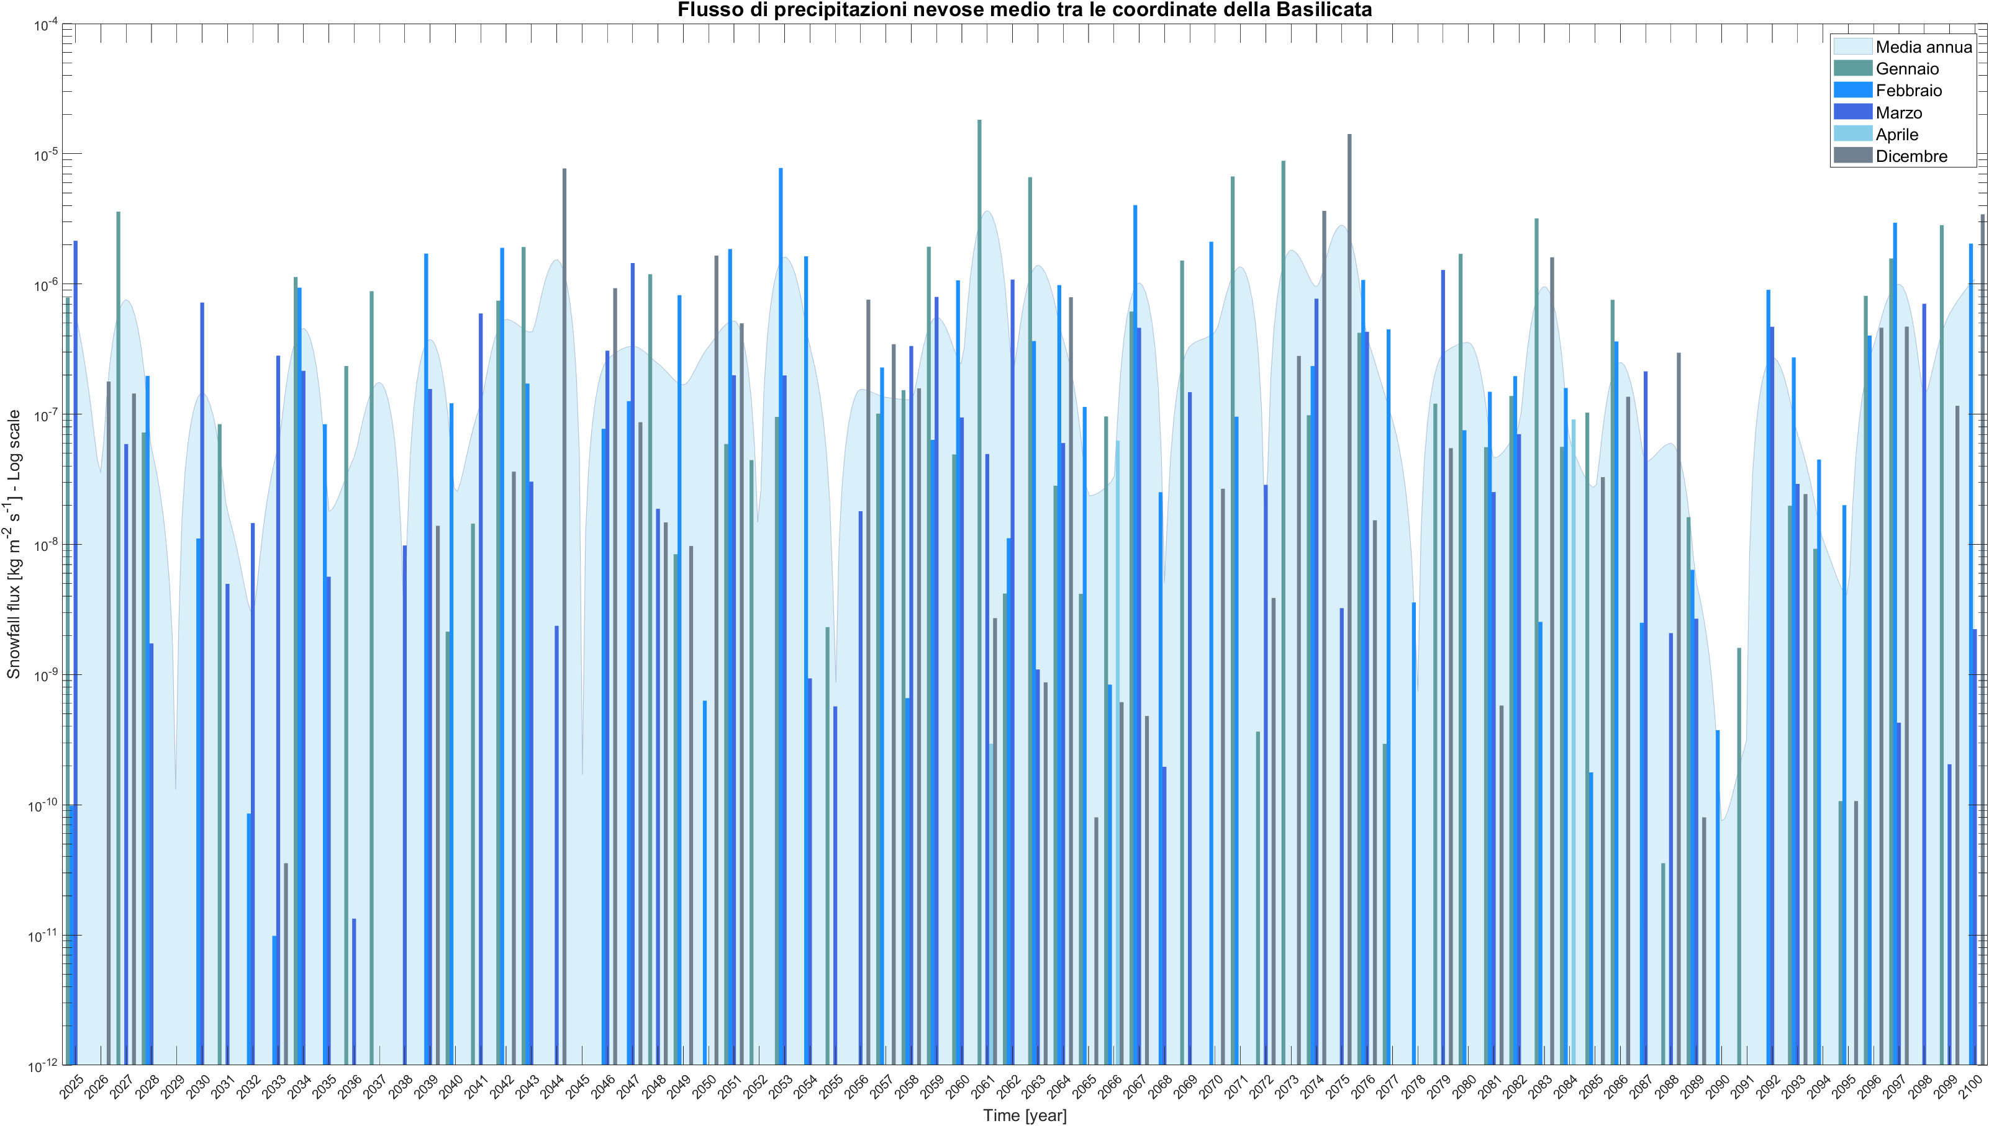
Esempio query, confronto tra due scenari opposti
Esperimento SSP1-1.9 : scenario più ottimista possibile.
Notes:
X = ascisse
Y = ordinate

Slide 41
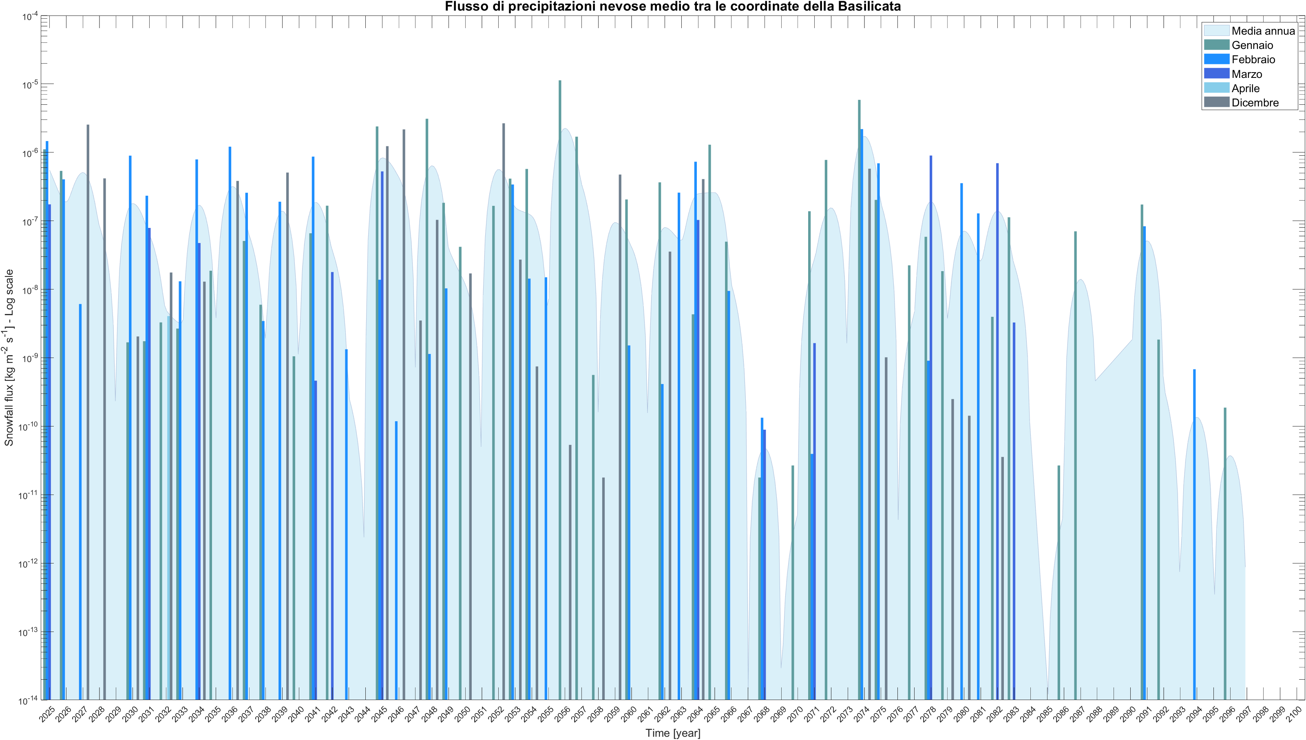
Esempio query, confronto tra due scenari opposti
Esperimento SSP3.-7.0 : scenario più pessimista possibile.

Slide 42
FRONTEND & CONCLUSIONI
Frontend dell’App MATLAB
Sviluppo dell’interfaccia grafica dell’applicativo tramite MATLAB App Designer
Gestione comunicazione Frontend-Backend
Creazione pacchetto di distribuzione in formato ‘.mlappinstall’
Presentazione del prodotto finale e conclusioni
Il prodotto finale che ne risulta è una App MATLAB installabile e distribuibile con un click, che permette di produrre richieste in tempo reale altamente parametriche, robusta rispetto a condizioni sfavorevoli di connessione e dimensione dei dati
Tale App ci ha permesso di osservare i dati e trarre interessanti conclusioni relative all’argomento prescelto

Slide 43
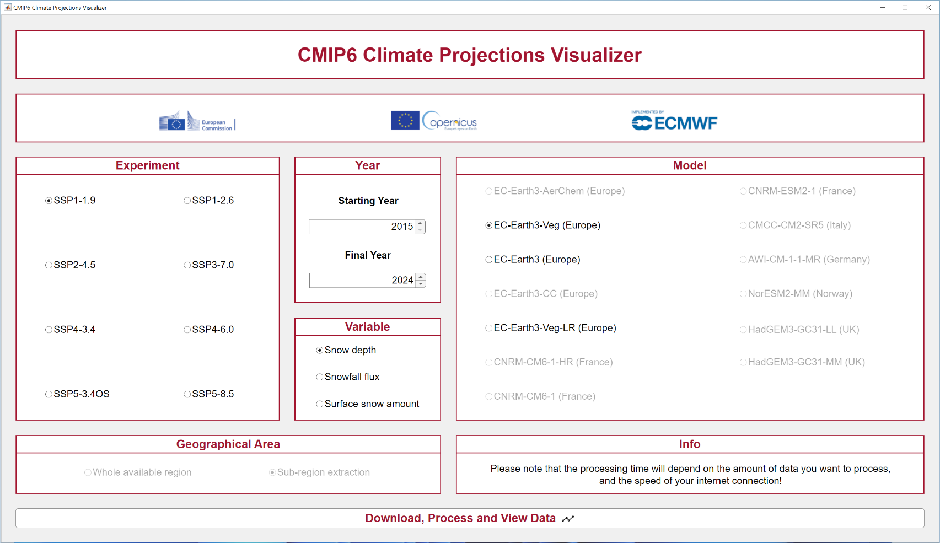
Frontend dell’App MATLAB
Schermo di sottomissione delle richieste

Slide 44
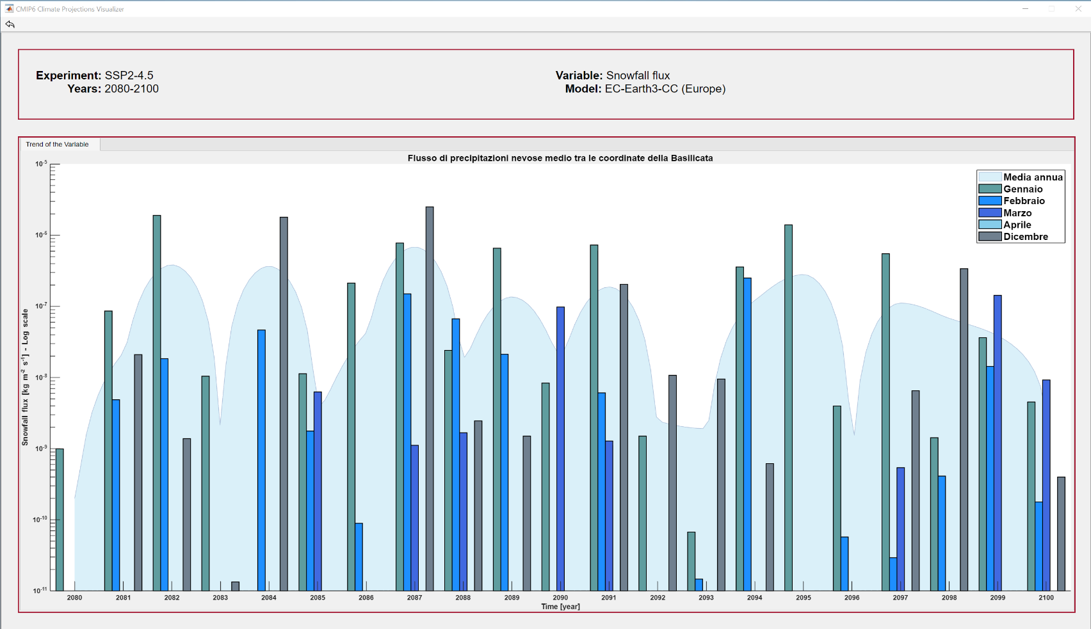
Frontend dell’App MATLAB
Schermo di riepilogo e plot dei dati

Slide 45
Presentazione del prodotto finale e conclusioni
Per la presentazione del prodotto finale e le conclusioni passiamo all’App…

Slide 46

Grazie per l’attenzione!
Capece Manuele 67468
Caporale Chiara 67463
Manfreda Gianfranco 68856
Stolfi Michael Pio 68787

